Slide 1

Machine Learning
Data Science Bootcamp
The Bridge

Slide 2
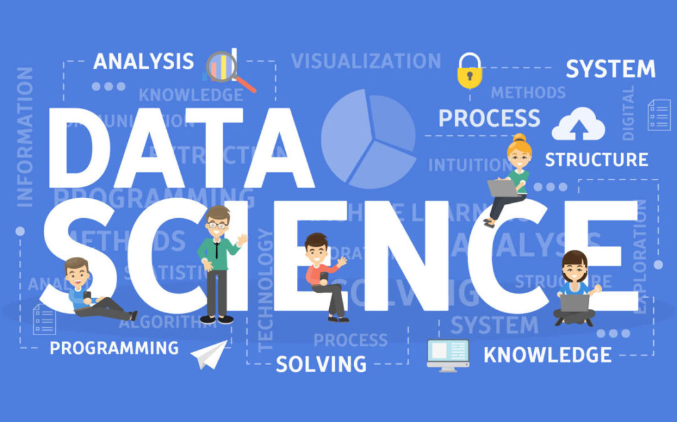

Slide 3
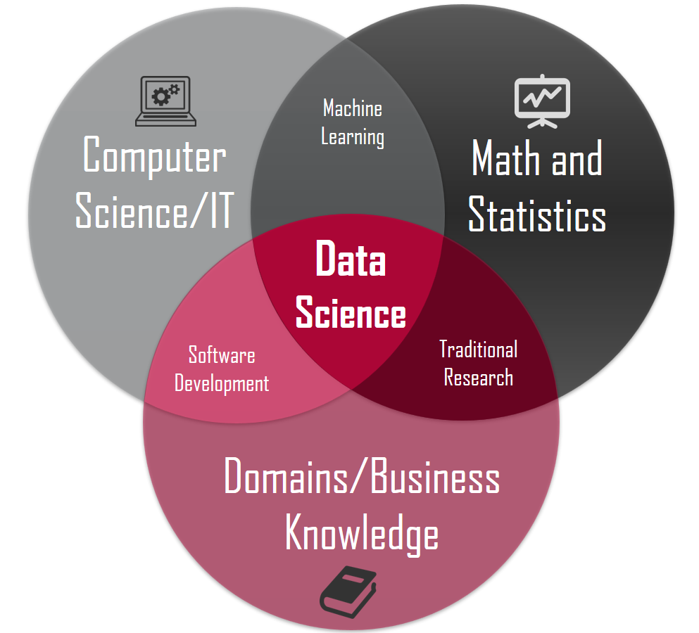

Slide 4
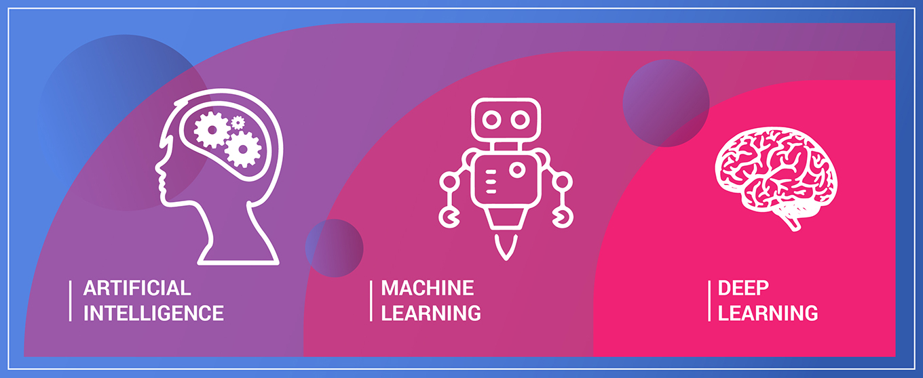
IA - Técnicas que posibilitan a máquinas imitar la inteligencia humana
ML - Algoritmos que dan a una máquina la capacidad de aprender a partir de datos.
DL - Rama de ML que utiliza redes neuronales con varias capas.

Slide 5
Machine Learning
Definición
“Machine Learning es el subcampo de las ciencias de la computación y una rama de la Inteligencia Artificial, cuyo objetivo es simular el aprendizaje automático, gracias a modelos matemáticos, que nos sirven para detectar patrones en los datos y realizar predicciones”

Slide 6
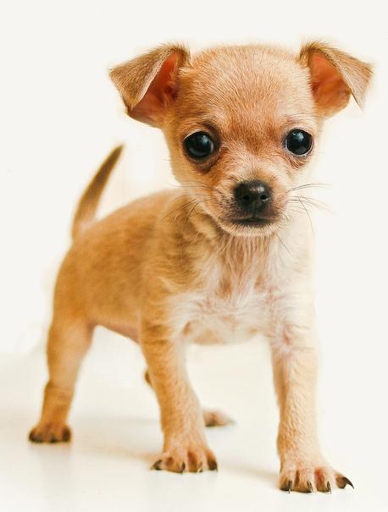
Machine Learning

Slide 7
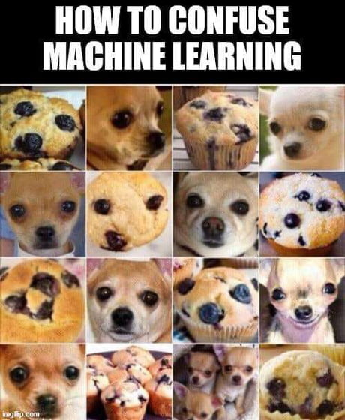
Machine Learning

Slide 8
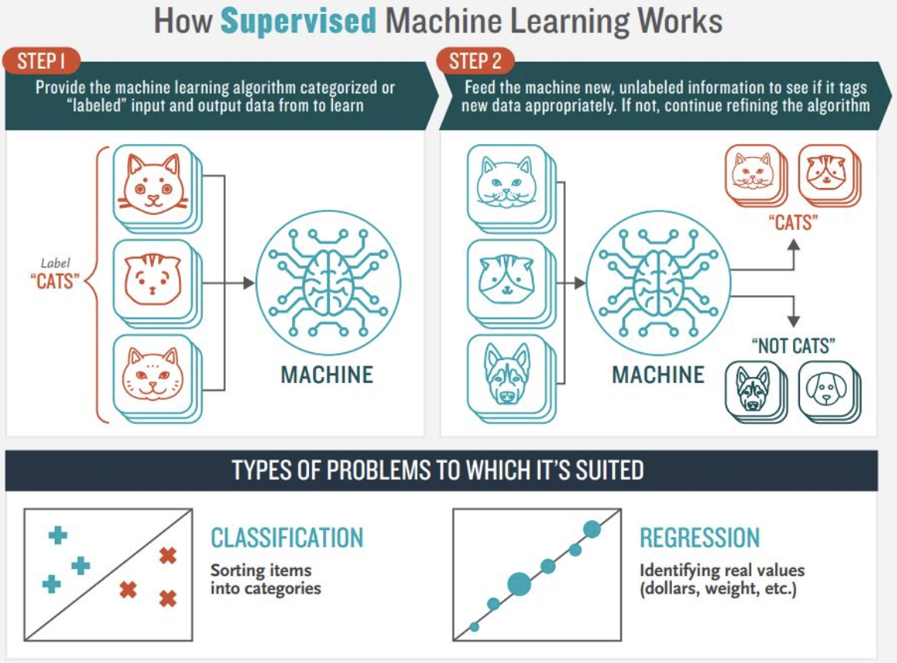
Machine Learning

Slide 9
Machine Learning
Ejemplo
Cliente | Dinero en cuenta | Ha tenido impagos | Trabajo | Estado civil | Deudas | Buen pagador
A | 50.000 € | NO | Si | Soltero/a | No | SI
B | 11.000 € | NO | Si | Casado/a | Hipoteca | NO
C | 24.000 € | NO | Paro | Soltero/a | No | NO
D | 150.000 € | NO | Si | Pareja | Hipoteca | SI
E | 1.000 € | SI | Pensionista | Pareja | Préstamo | SI
F | 33.000 € | NO | Pensionista | Casado/a | Hipoteca | SI
G | 725 € | SI | Si | Pareja | No | SI
H | 500 € | SI | Estudiante | Soltero/a | No | NO
I | 6.000 € | NO | Si | Casado/a | Préstamo | SI
J | 300.000 € | NO | Si | Soltero/a | No | SI
Cliente | Dinero en cuenta | Ha tenido impagos | Buen pagador
A | 50.000 € | No | SI
B | 150.000 € | No | SI
C | 1.000 € | Si | NO
D | 500 € | Si | NO

Slide 10
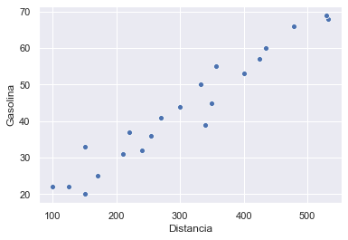


Machine Learning
Mi primer modelo de ML

Slide 11
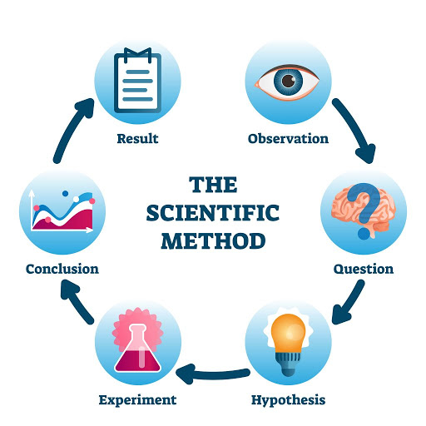
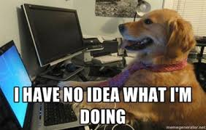
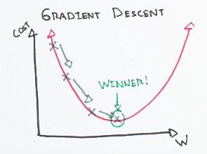
Modelo
¿Es bueno el modelo elegido?
¿Cuál es el mejor modelo para nuestros datos?
¿Cómo solucionamos esto?
¿Qué objetivo perseguimos?
A priori no lo sabemos
Método científico
De momento…Minimizar errores.
Encontrar un modelo que prediga con la menor cantidad de errores posible

Slide 12
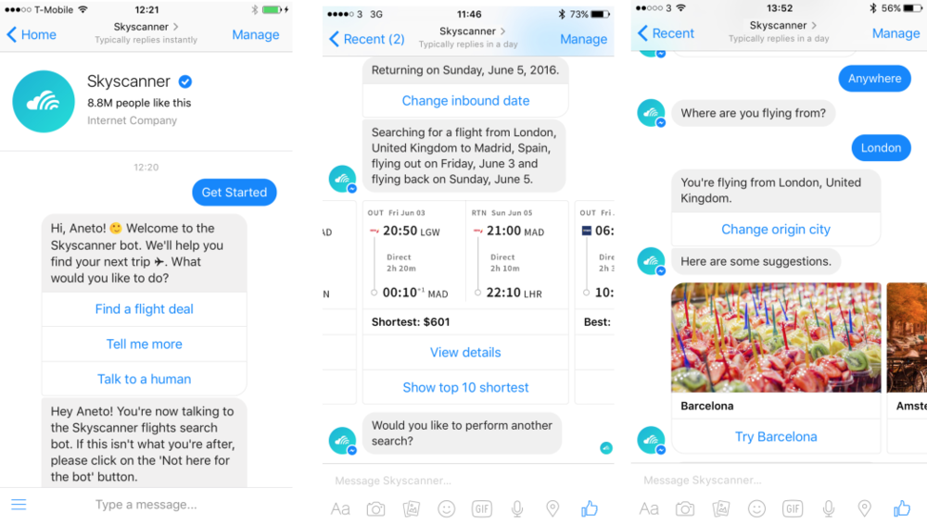
Ejemplos de IA
Chatbots y asistentes virtuales

Slide 13
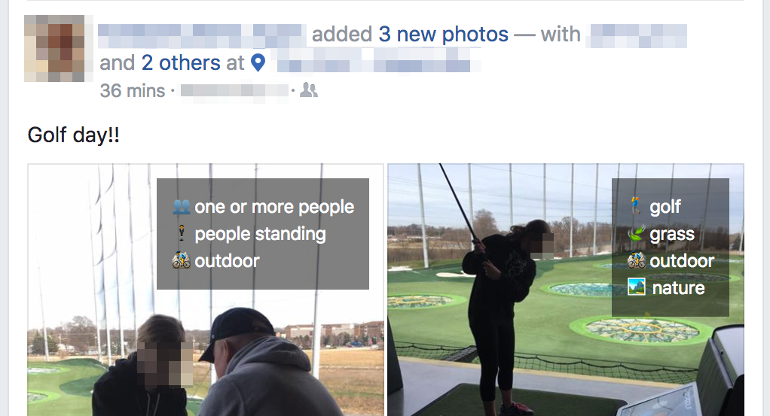
Ejemplos de IA
Computer Vision
Microsoft disabled people video

Slide 14
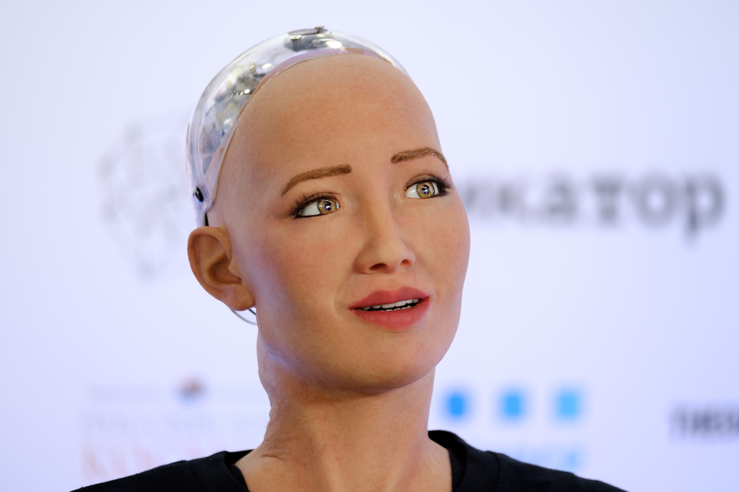
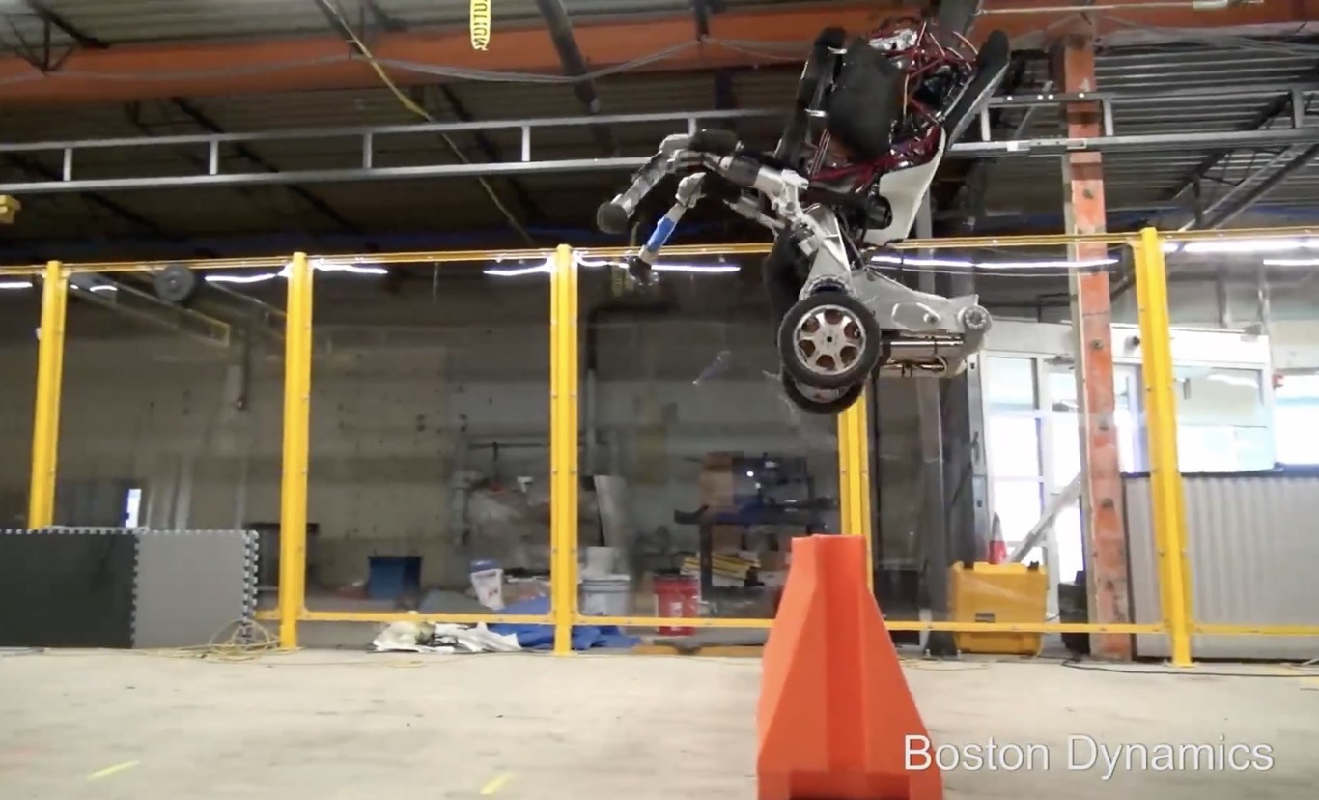
Ejemplos de IA
Robots
Sophia Robot
Handle Robot
Robots más avanzados en 2020

Slide 15
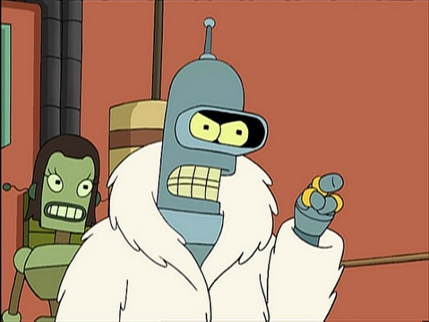
Tecnología que acaba de nacer…

Slide 16
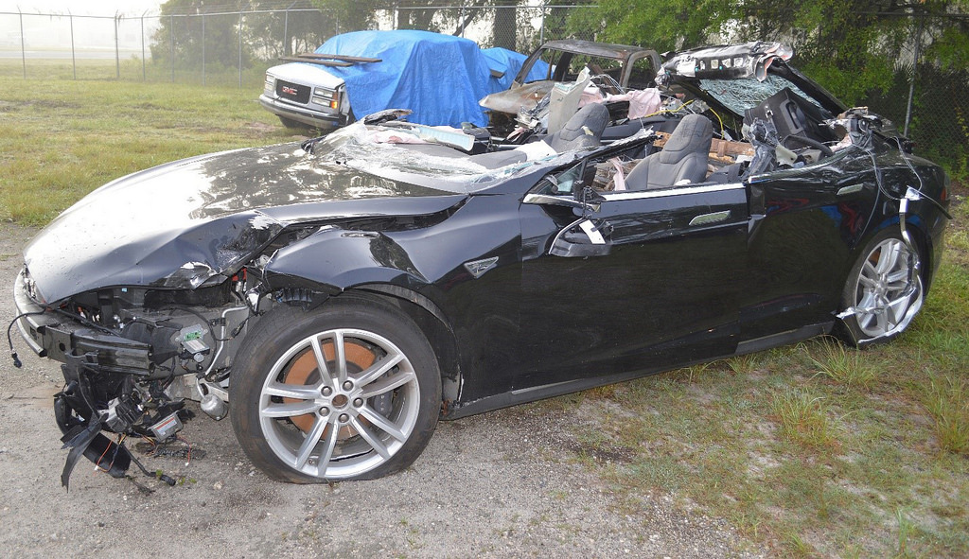
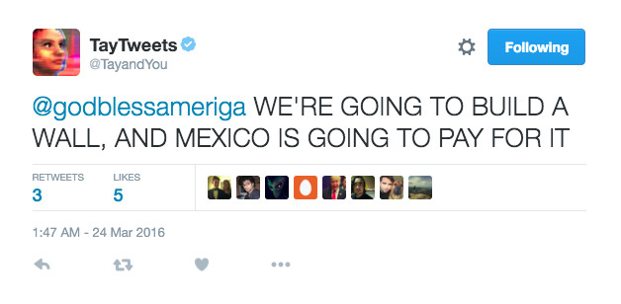
Tesla’s Autopilot UX a “major role” in fatal Model S crash
Twitter taught Microsoft’s AI chatbot to be a racist asshole in less than a day
Amazon Alexa fail
El equipo E

Slide 17
¿Qué podemos nosotros resolver con Machine Learning?

Slide 18
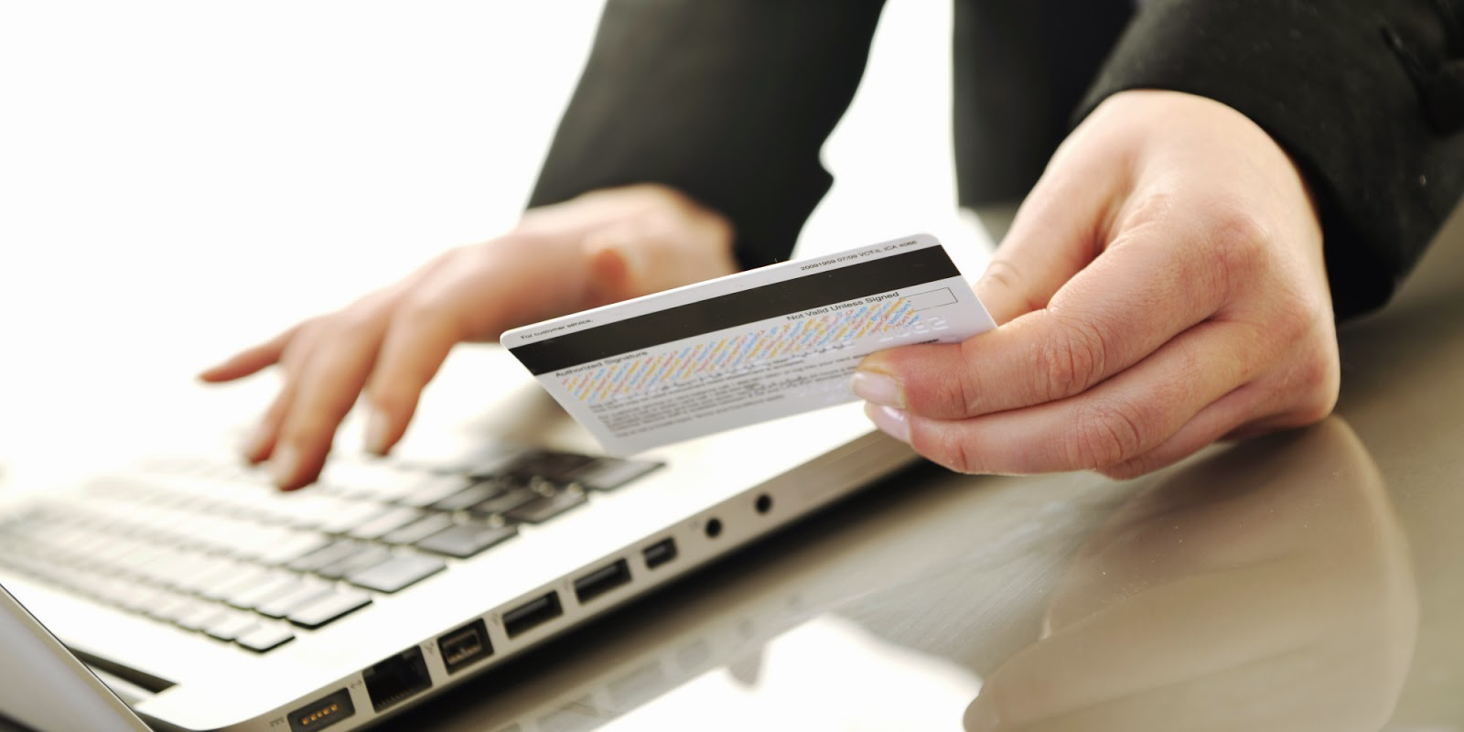
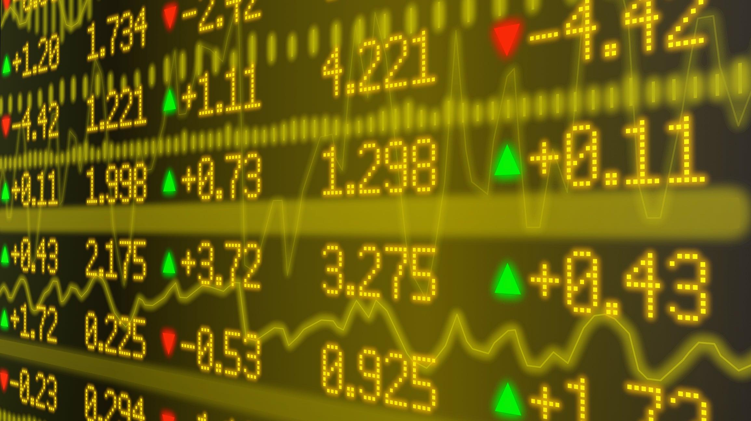
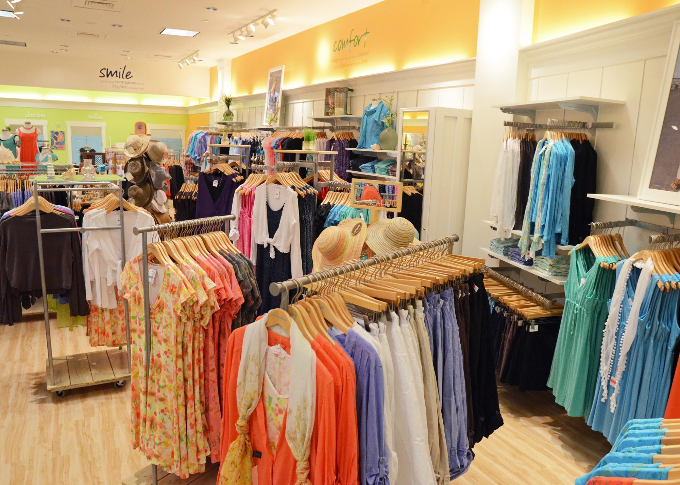

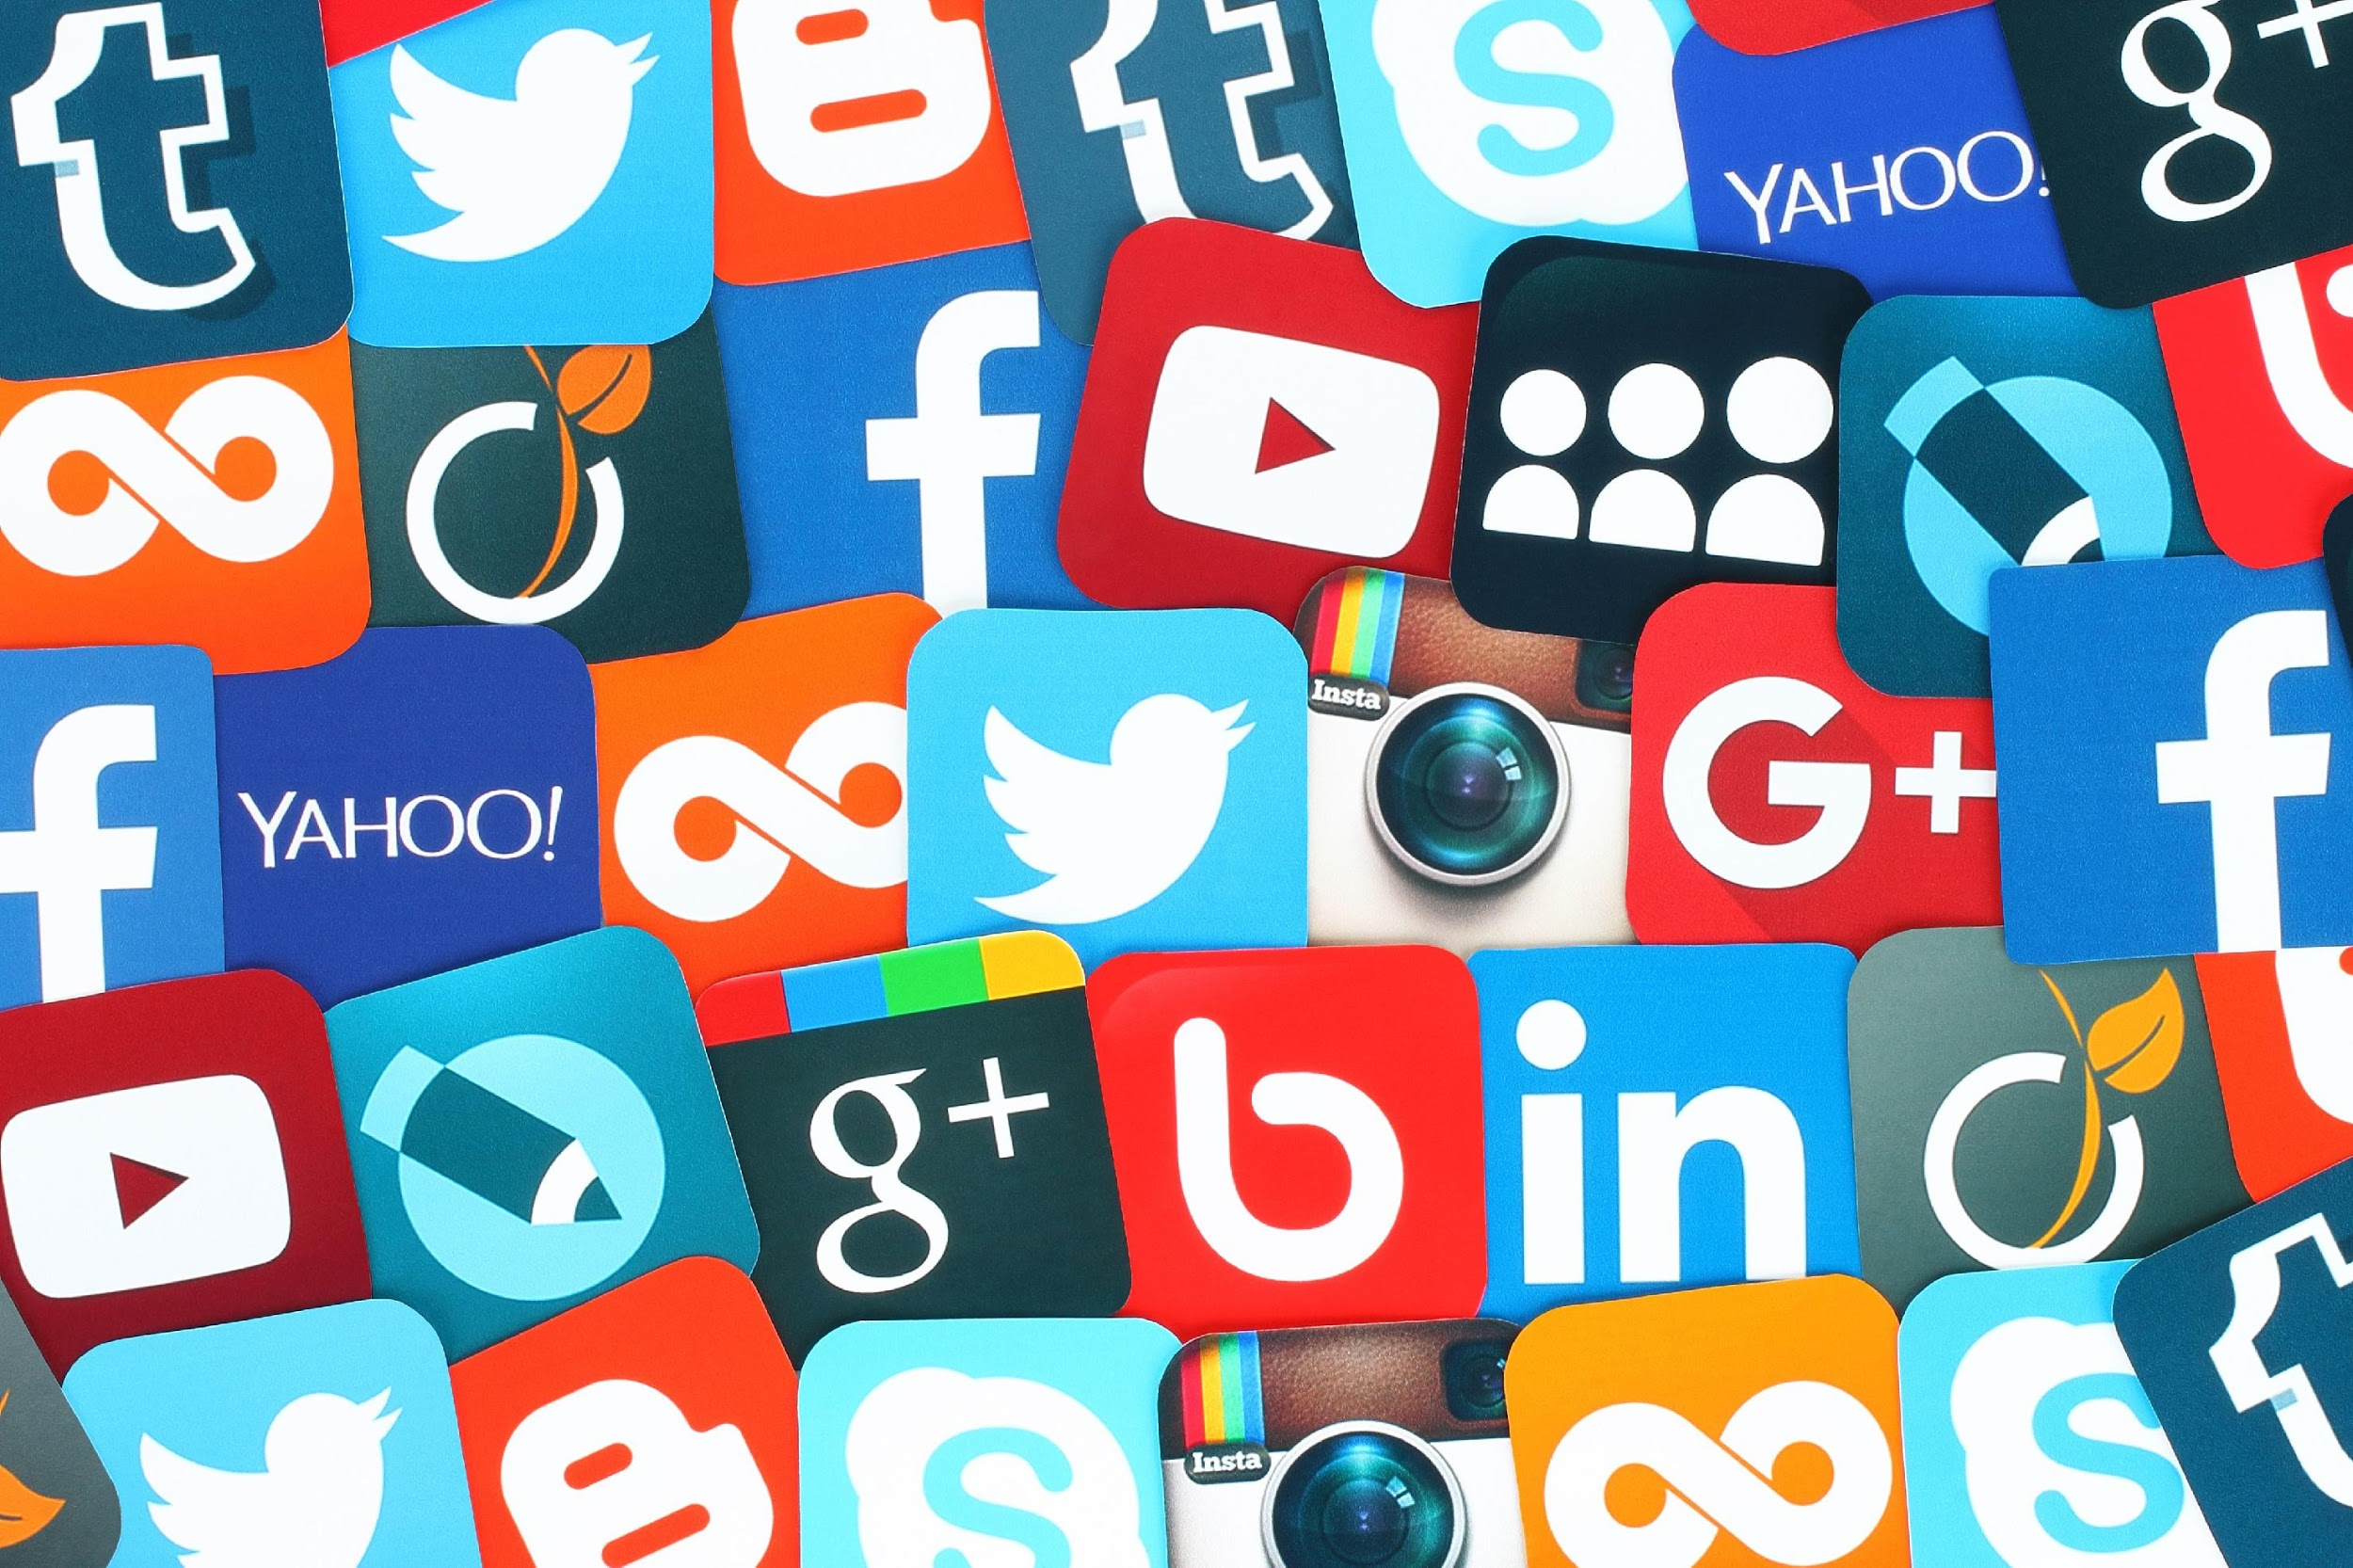
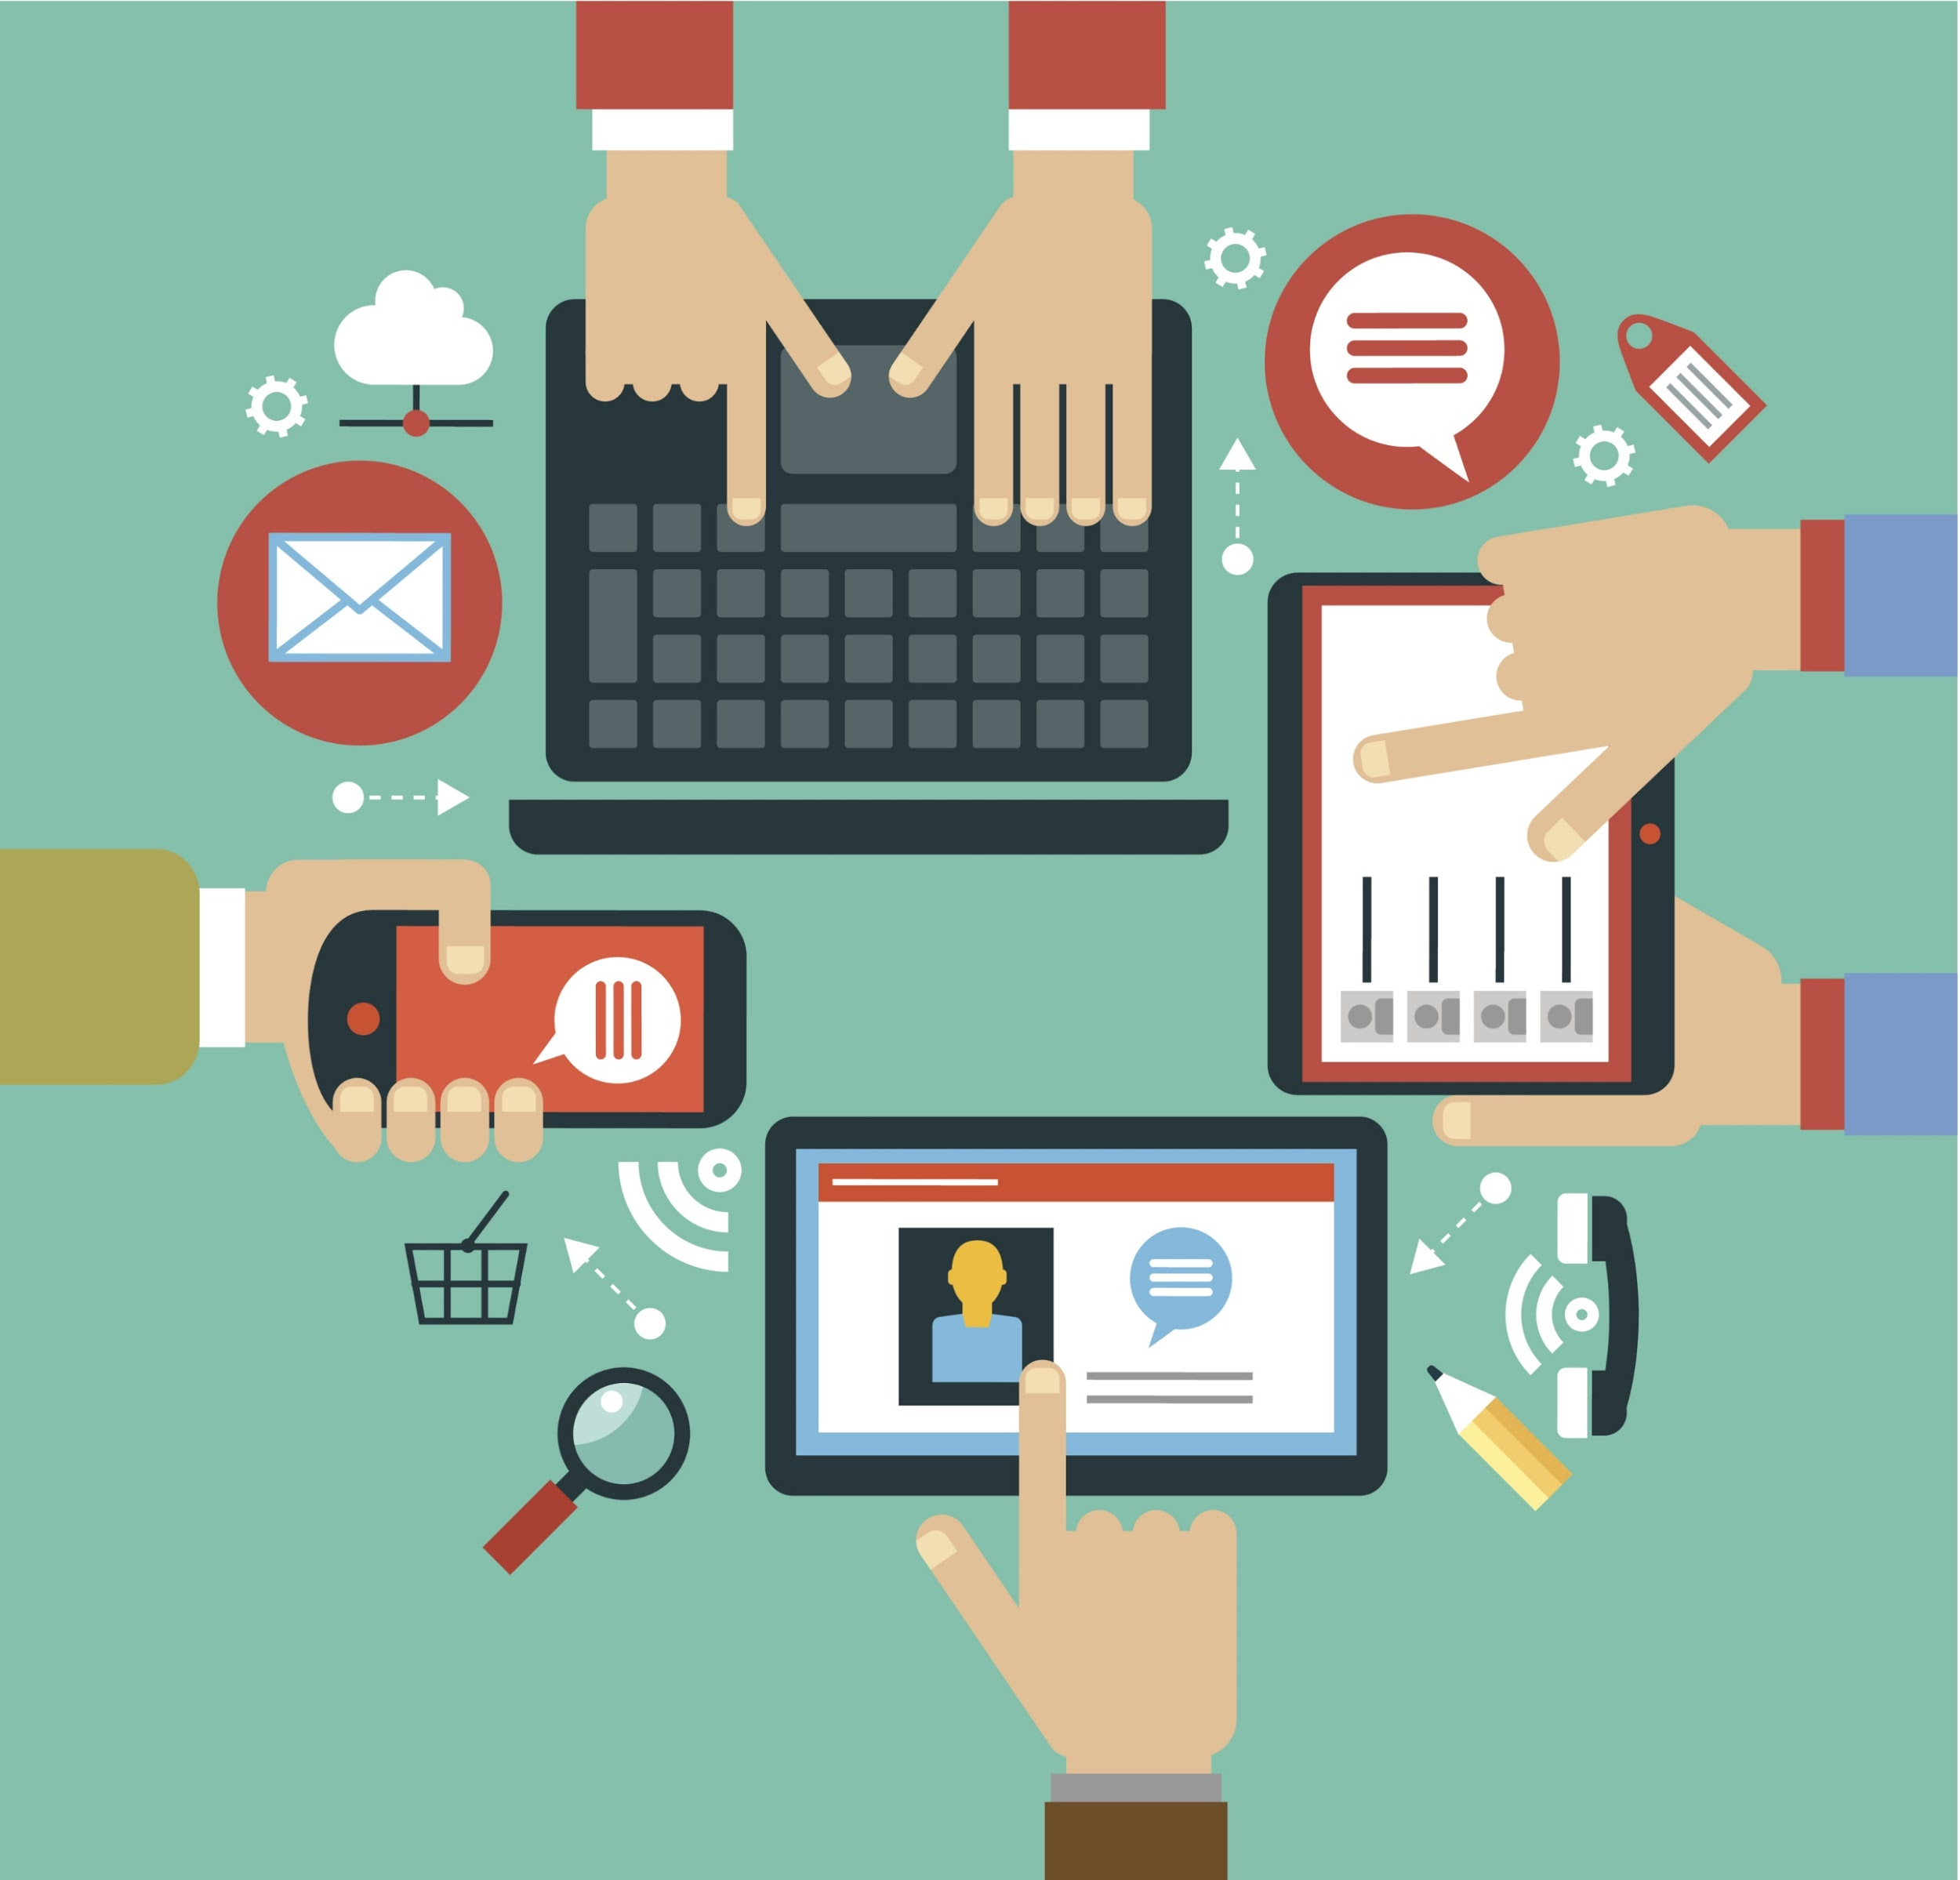
Banca y Seguros
Detección de fraude
Anticipación al impago
Productos personalizados
Mercados
Tendencias/anomalías, comportamientos predictivos en mercado de valores, energético.
Retail y logística
Comportamientos de compra
Anticipación de entregas y de demandas
Predicción de averías
Sector salud
Clasificadores de radiografías
Predicción de enfermedades
Anticipación a la saturación de hospitales/clínicas
Redes Sociales
Recomendadores de productos en base a tu actividad en RRSS
Recomendador de media (Netflix, Spotify)
Marketing
Comportamiento del cliente
Análisis de sentimientos en campañas
Experiencia personalizada

Slide 19
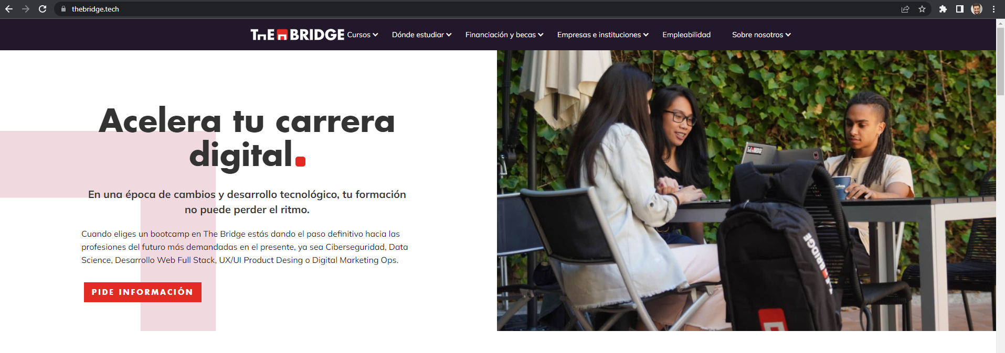
Podría ayudarnos…?

